Slide 1
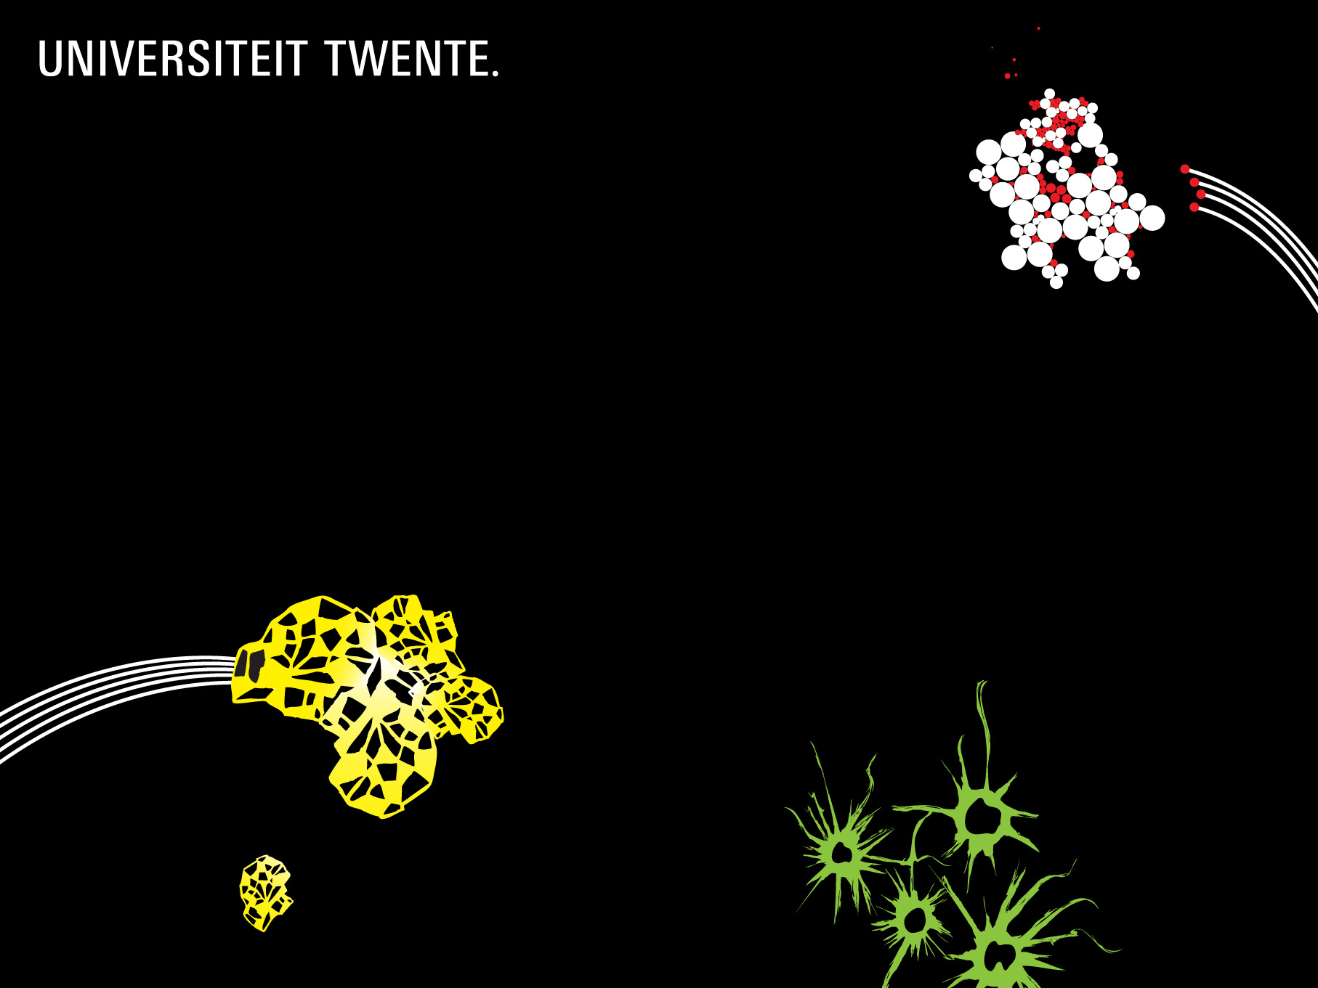
Quantumdidactiek deeltje/golf tunneling
Werkgroep Woudschoten 2017
Timo Bomhof, Aernout van Rossum, Jeroen Grijsen

Slide 2
Programma
CENTRAAL:
Intro IMPULS project
Misconcepten literatuur
  Deeltje/golf
  Tunneling
Didactische lijn
  Deeltje/golf
  Tunneling
  Einde
IN GROEPEN:
Inzoomen op didaktiek
Posters van commentaar voorzien

Slide 3
IMPULS project
1 postdoc, 2 vakdidactici, 3 docenten
Koppeling onderzoek en onderwijs
Kant en klaar lesmateriaal, naast boek
Op basis van practica
Onderwerpen:
  Deeltje/golf dualiteit
  Tunneling

Slide 4
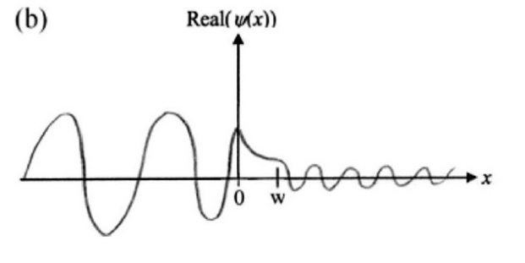
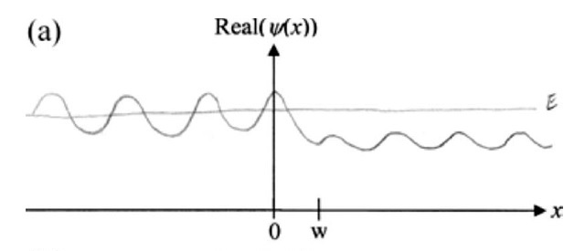
Misconcepten - literatuur
Deeltje/golf dualiteit
Licht is een ruimtelijke trilling.
Elektronen deeltjes, fotonen wel duaal.
De Broglie-golflengte vaste eigenschap
(Deeltje/golf: Steinberg et al, 1999; Olson, 2002; Vokos et al, 2000)
(Tunneling: McKagan et al, 2008; Wittmann et al, 2005)
Tunneling
Energie-barrière niet begrepen, vanwege onbegrip E_pot.
Energie verloren na barrière.
Evenwichtsstand - golffunctie verschuift na barrière

Slide 5
Didactiek Deeltje/golf
Doel
Licht kan tegelijkertijd zowel deeltjes als golfgedrag vertonen
Golf/deeltjesdualiteit is fundamenteel eigenschap van individueel foton

Slide 6
Didactiek deeltje/golf
Experiment – 1 foton 2 spleet
Fotocounter op transportsysteem
dubbelspleet
Laser
Grijsfilter
1:10⁵
Negatieve lens

Slide 7
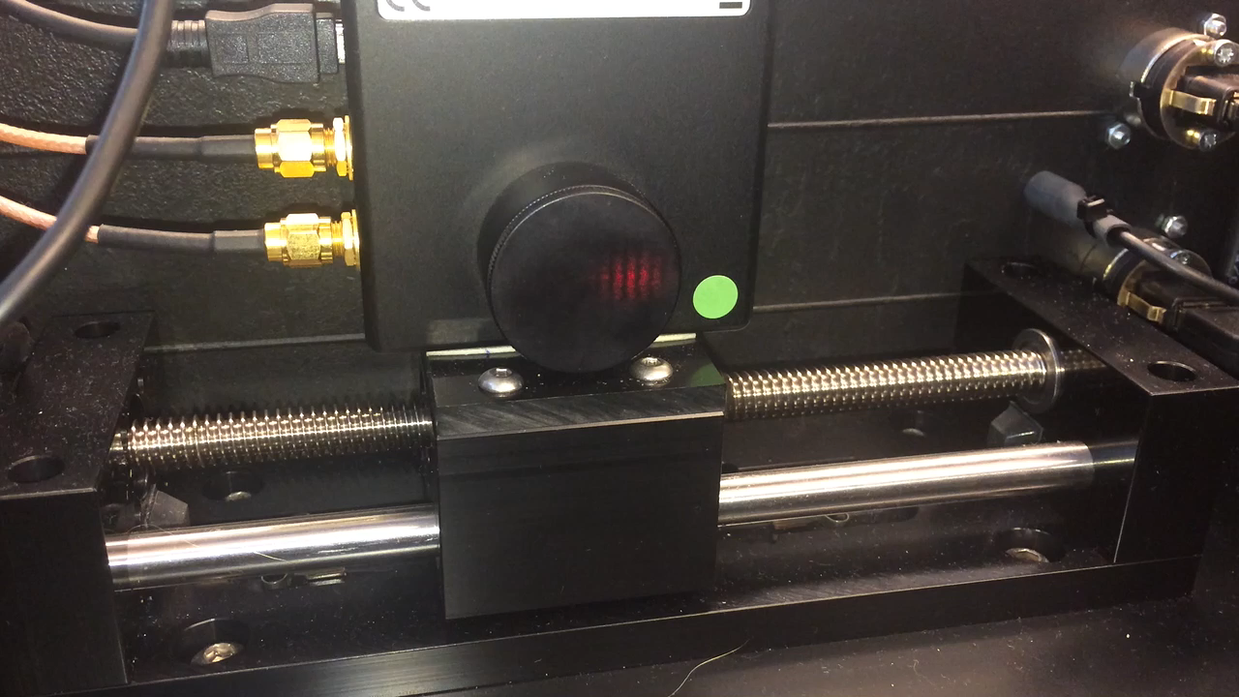
Didactiek deeltje/golf
Experiment – 1 foton 2 spleet – fotocounter & transportmechanisme

Slide 8
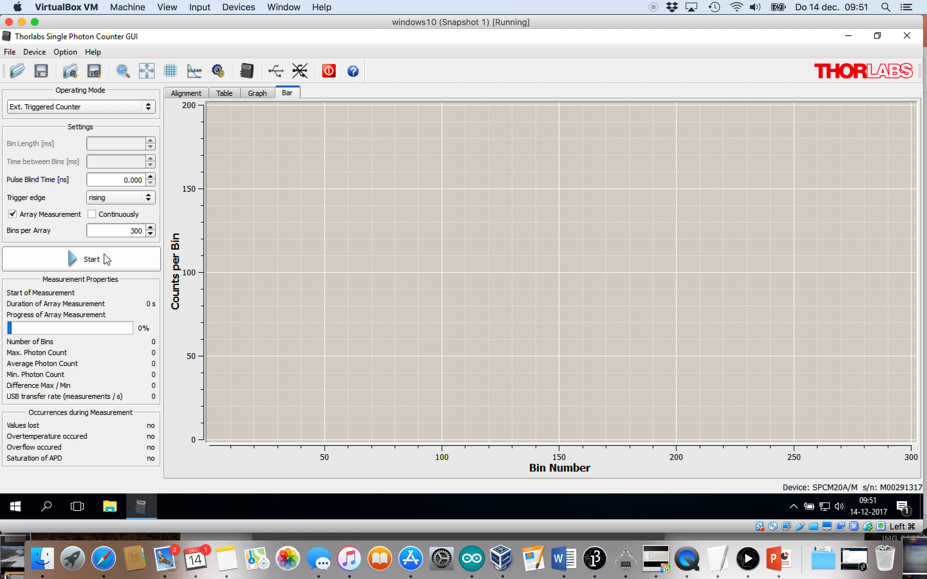
Didactiek deeltje/golf
Experiment – 1 foton 2 spleet

Slide 9
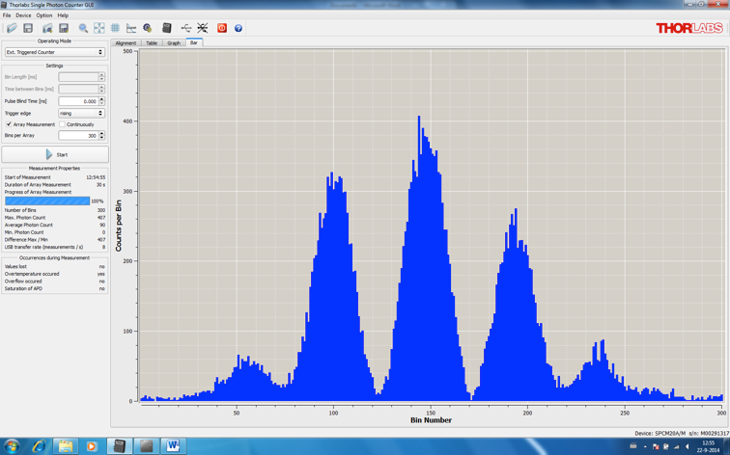
Didactiek Deeltje/golf
Experiment – 1 foton 2 spleet

Slide 10
Didactiek Deeltje/golf
Voorkennis
Licht vertoont deeltjesgedrag
  Impuls foton (Compton)
  Foto-elektrisch effect
Licht vertoont golfgedrag
  Golfbak interferentie
  Tralie interferentie

Slide 11
Didactiek Deeltje/golf
stroomschema
Onderdelen experiment
Registratie interpreteren
Grijsfilter + berekening:
Individuele fotonen
2-spleet met bundel
2-spleet met enkel foton:
Interfereert met zichzelf
1 spleet
2 spleet
tijd

Slide 12
Didactiek Tunneling
DOEL
voorbeelden van situaties waar tunneling optreedt geven
factoren die de kans op tunneling bepalen uitleggen
contexten alfa-verval en STM uitleggen
misconcepties van leerlingen ontkrachten (McKagan et al, 2008, Wittmann et al, 2005):
  Energie-barrière niet begrepen, door gebrek aan inzicht in het begrip potentiele energie als energie die afhangt van de positie

Slide 13
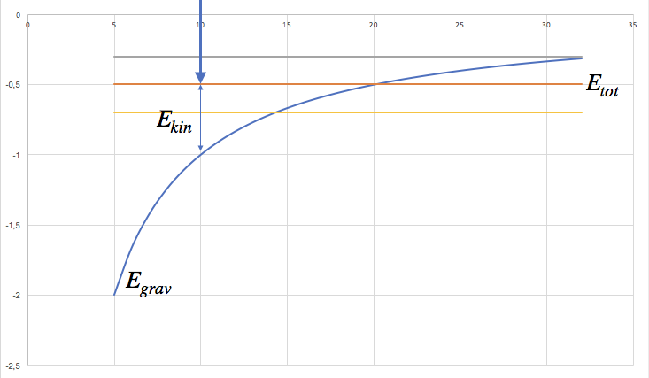
Didactiek Tunneling
Voorkennis
Energie-plaats diagram

Slide 14
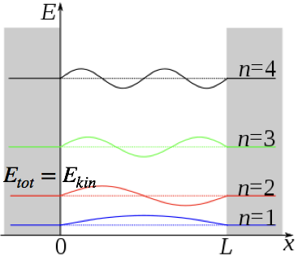
Didactiek Tunneling
Voorkennis
Deeltje-doosje

Slide 15
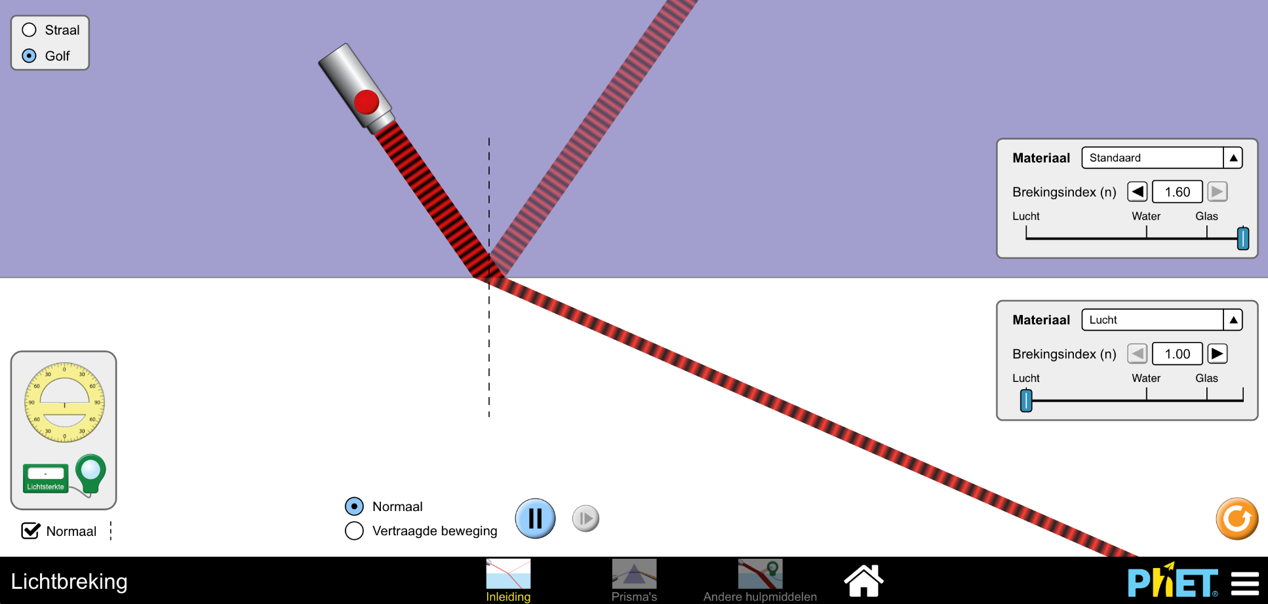
Didactiek Tunneling
Voorkennis
Breking en totale interne reflectie

Slide 16
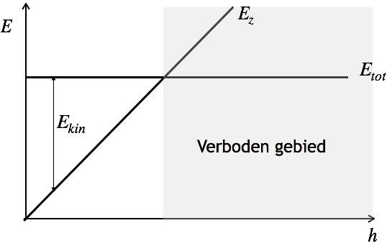
Didactiek Tunneling
Klassiek

Slide 17
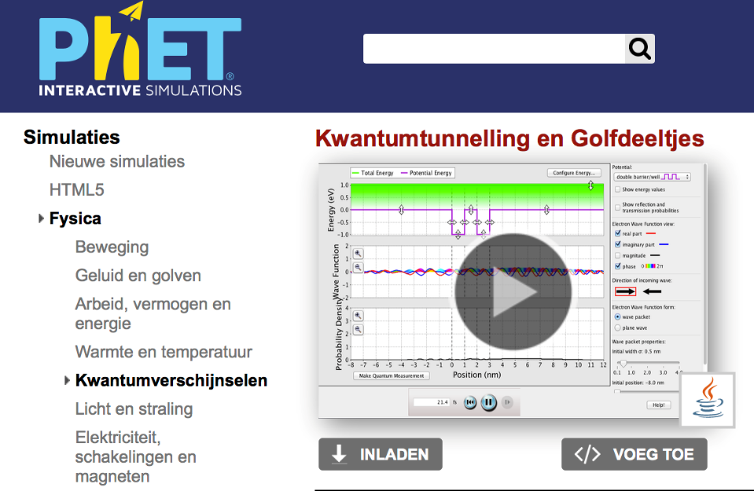
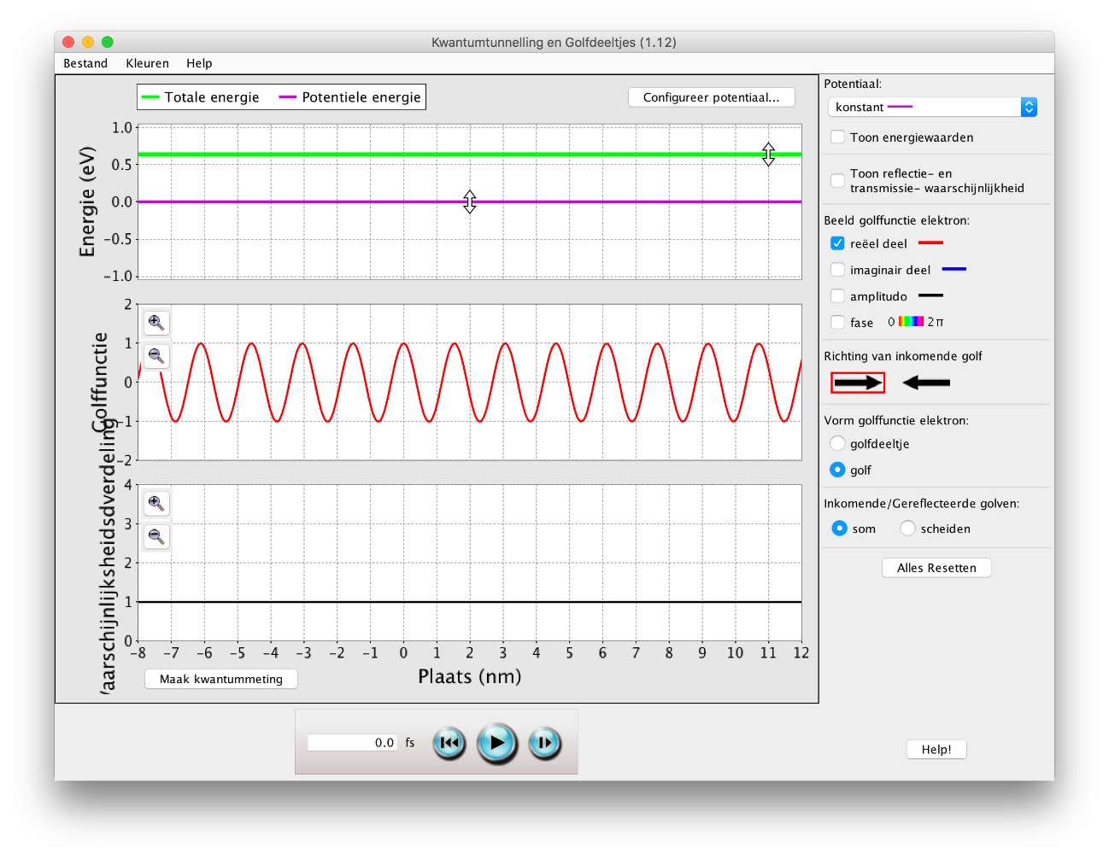
Didactiek Tunneling
quantum
Benadering: vlakke golven
Verandering van totale energie geeft (hier) verandering van golflengte

Slide 18
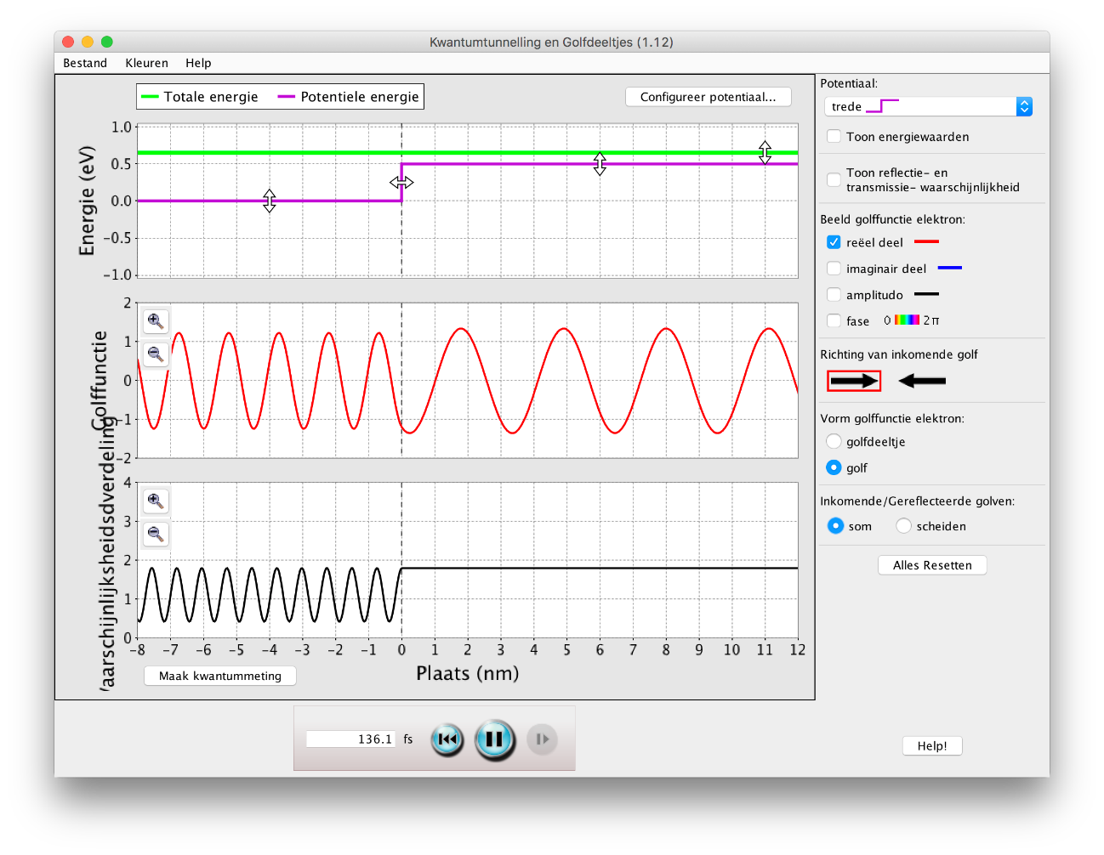
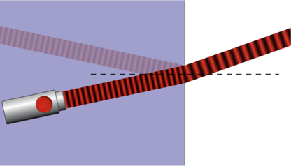
Didactiek Tunneling
quantum
Stap in potentiele energie geeft reflectie en transmissie

Slide 19
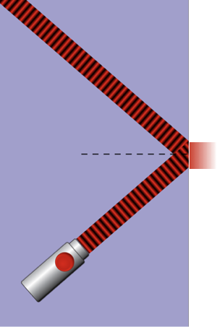
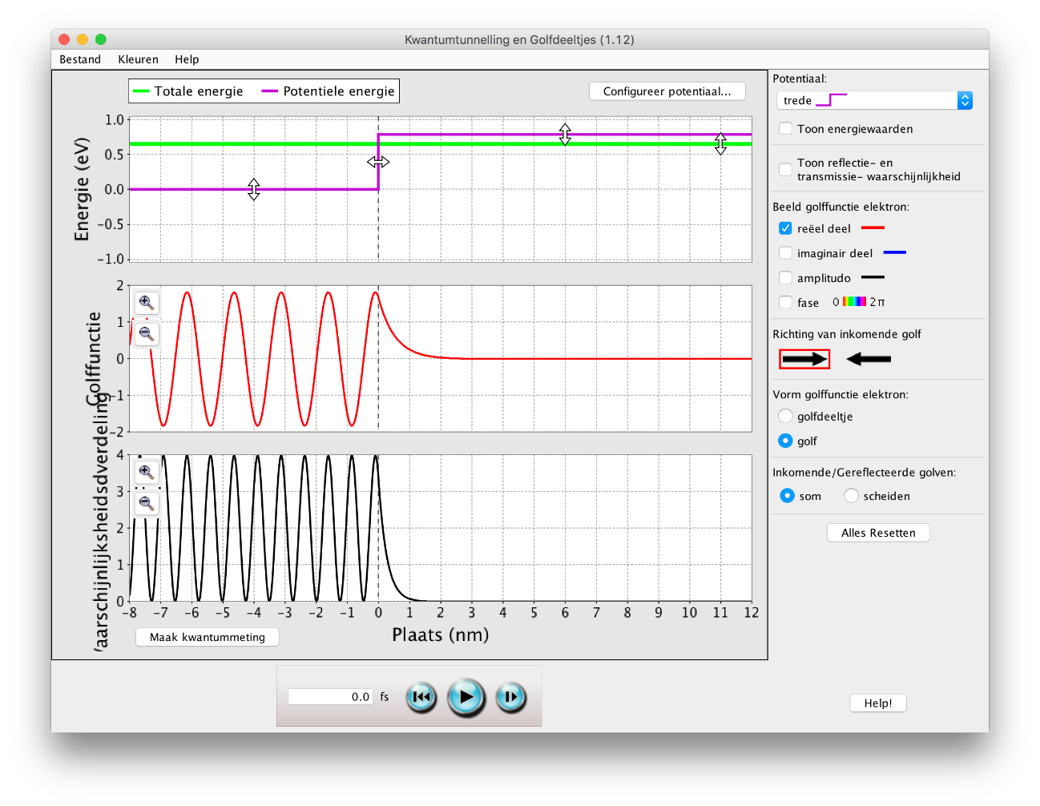

“If we analyze total internal reflection from the wave point of view, we learn that light does penetrate beyond the interface, for a distance of a few wavelengths. Speaking very loosely, we can say that such a penetrations is necessary because the incident wave must “feel out” the situations locally before it can “know for sure” that there is an interface”
pag 1167 van Fundamentals of Physics, Halliday, Resnick, walker
Didactiek Tunneling
quantum
E_{pot} > E_{tot}: golffunctie gaat geleidelijk naar 0: impedantie

Slide 20

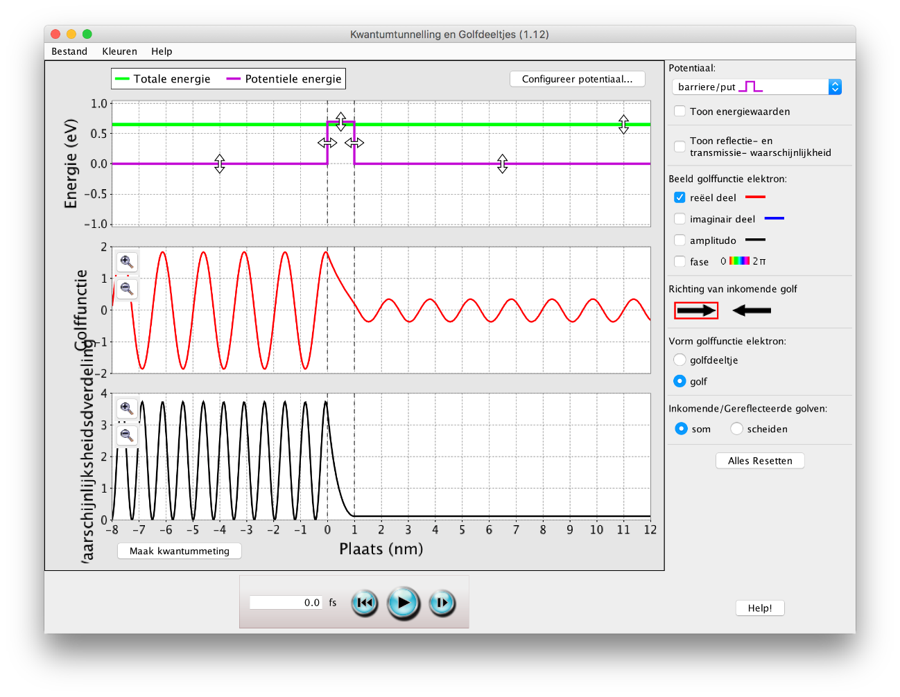
Didactiek Tunneling
quantum
E_{kin} (golflengte) voor en na barrière gelijk.

Slide 21
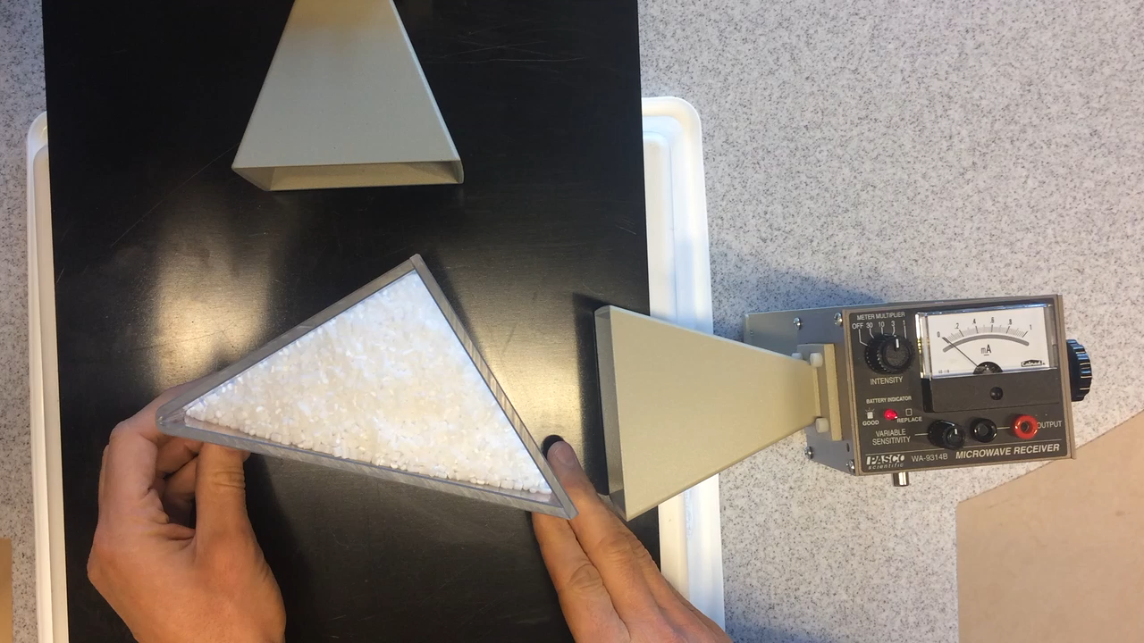
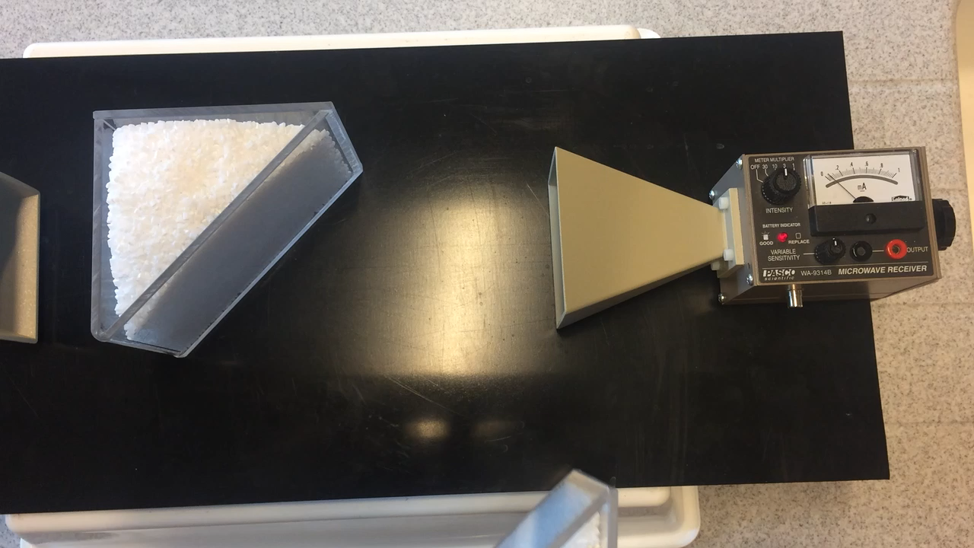
Didactiek Tunneling
Experiment – frustrated internal reflection met microgolven
3 cm golven

Slide 22
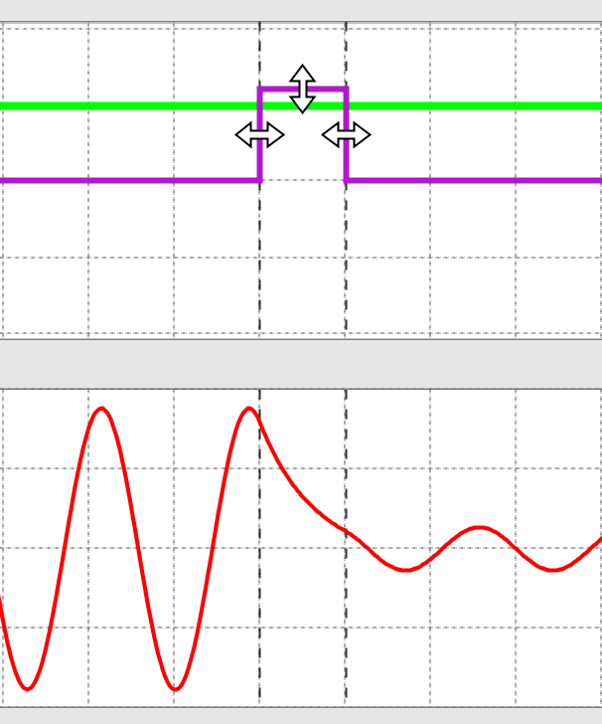
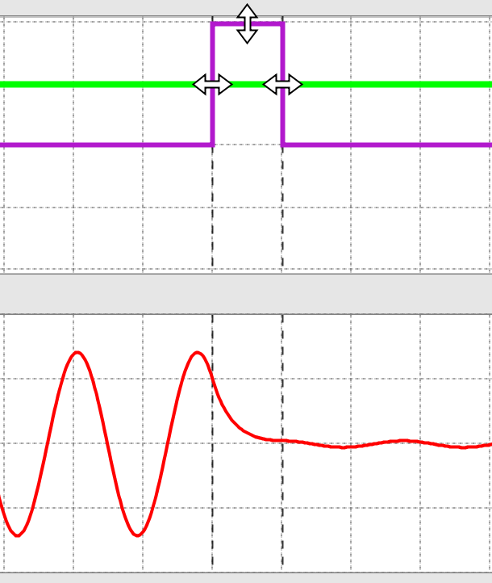
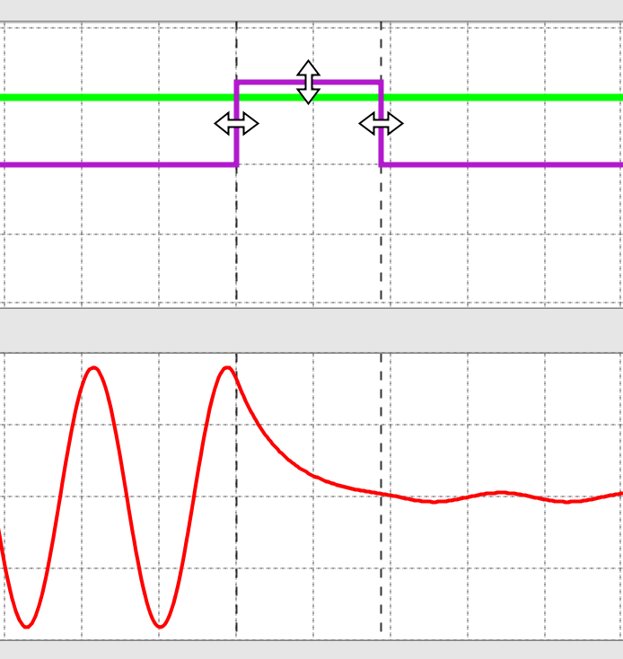
Didactiek Tunneling
Quantum

Slide 23
Didactiek Tunneling
DOEL
voorbeelden van situaties waar tunneling optreedt geven
factoren die de kans op tunneling bepalen uitleggen
contexten alfa-verval en STM uitleggen
misconcepties van leerlingen ontkrachten (McKagan et al, 2008, Wittmann et al, 2005):
  Energie-barrière niet begrepen, door gebrek aan inzicht in het begrip potentiele energie als energie die afhangt van de positie

Slide 24
Didactiek en experimenten bekijken
4 opties:
  Didactiek golf/deeltje dualiteit (2x)
  Didactiek tunneling (2x)
  Experiment 1 foton – 2 spleet
  Experiment microgolven
4 tallen
Tot 14:30

Slide 25
Evaluatie
Bekijk posters
Voeg post-its met commentaar toe
Wij verzamelen en sturen door.

Slide 26
E-mail adres
E-mail adres geven via socrative
https://b.socrative.com/login/student/
Room 804868

